Slide 1

CHÀO MỪNG CÁC BẠN ĐÃ ĐẾN VỚI TIẾT HỌC HÔM NAY
Giáo viên giảng dạy: Nguyễn Thị Nhung
Trường THCS Chiềng Đông, Tuần Giáo, Điện Biên

Slide 2
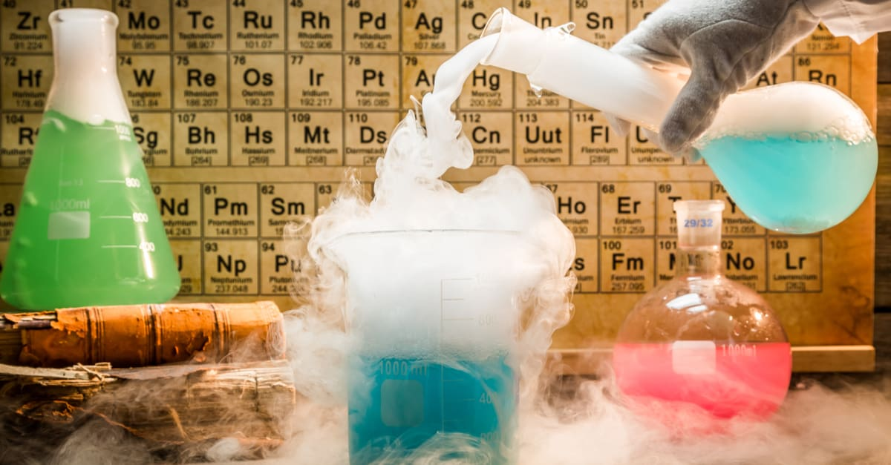
CHƯƠNG 1. PHẢN ỨNG HÓA HỌC
BÀI 7. TỐC ĐỘ PHẢN ỨNG VÀ
CHẤT XÚC TÁC

Slide 3
1, Video về phản ứng cháy nổ
Phản ứng cháy nổ.mp4
2, Video về phản ứng lên men tinh bột
Cách lên men rượu từ tinh bột.mp4

Slide 4
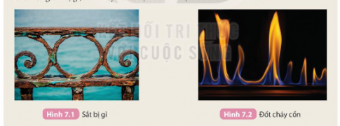
Phản ứng sắt bị gỉ xảy ra nhanh hơn hay chậm hơn phản ứng đốt cháy cồn?

Slide 5
I. Khái niệm tốc độ phản ứng
- Tốc độ phản ứng là đại lượng đặc trưng cho sự nhanh, chậm của phản ứng hóa học.

Slide 6
Câu hỏi 1 (SGK-T32): Một học sinh thực hiện thí nghiệm và ghi lại hiện tượng như sau:
Cho cùng một lượng hydrochloric acid vào hai ống nghiệm đựng cùng một lượng đá vôi ở dạng bột ống nghiệm (1) và dạng viên (ống nghiệm (2). Quan sát hiện tượng thấy rằng ở ống nghiệm (1) bọt khí xuất hiện nhiều hơn và đá vôi tan hết trước. Phản ứng giữa hydrochloric acid với đá vôi dạng bột xảy ra nhanh hơn hay chậm hơn so với phản ứng giữa hydrochloric acid với đá vôi dạng viên?

Slide 7
HOẠT ĐỘNG GÓC – TRẠM
+ Trạm 1: Thí nghiệm ảnh hưởng của nồng độ đến tốc độ phản ứng. | + Trạm 2: Thí nghiệm ảnh hưởng của nhiệt độ đến tốc độ phản ứng.
+ Trạm 3: Thí nghiệm ảnh hưởng của diện tích bề mặt tiếp xúc đến tốc độ phản ứng. | + Trạm 4: Thí nghiệm ảnh hưởng của chất xúc tác đến tốc độ phản ứng.

Slide 8
PHIẾU HỌC TẬP SỐ 1
Tên thí nghiệm | Cách tiến hành | Hiện tượng
Thí nghiệm ....
*Kết luận thí nghiệm: ............................................................................................................................................................................................................................................................

Slide 9
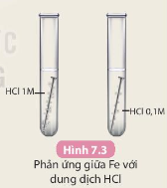
Trạm 1: Thí nghiệm ảnh hưởng của nồng độ đến tốc độ phản ứng.
Câu 1: Phản ứng ở ống nghiệm nào xảy ra nhanh hơn?
Câu 2: Nồng độ ảnh hưởng đến tốc độ phản ứng như thế nào?

Slide 10
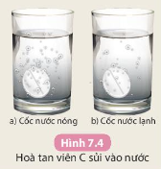
Trạm 2: Thí nghiệm ảnh hưởng của nhiệt độ đến tốc độ phản ứng.
Câu 1: Phản ứng ở cốc nào xảy ra nhanh hơn?
Câu 2: Nhiệt độ ảnh hưởng đến tốc độ phản ứng như thế nào?

Slide 11
Trạm 3: Thí nghiệm ảnh hưởng của diện tích bề mặt tiếp xúc đến tốc độ phản ứng.
Câu 1: Phản ứng ở ống nghiệm nào xảy ra nhanh hơn? Giải thích?
Câu 2: Kích thước hạt ảnh hưởng đến tốc độ phản ứng như thế nào?

Slide 12
Trạm 4: Thí nghiệm ảnh hưởng của chất xúc tác đến tốc độ phản ứng.
Câu 1: Phản ứng ở ống nghiệm nào xảy ra nhanh hơn?.

Slide 13
II. Một số yếu tố ảnh hưởng đến tốc độ phản ứng
- Tốc độ phản ứng tăng khi làm tăng các yếu tố: nhiệt độ, nồng độ, diện tích bề mặt tiếp xúc, ...
- Ngoài ra, có thể dung chất xúc tác để làm tăng tốc độ phản ứng.
- Chất xúc tác là chất làm tăng tốc độ phản ứng nhưng sau phản ứng vẫn giữ nguyên về khối lượng và tính chất hóa học.

Slide 14
Câu hỏi 2 (SGK-T34):
1: Than cháy trong bình khí oxygen nhanh hơn cháy trong không khí. Yếu tố nào ảnh hưởng đến tốc độ của phản ứng đối cháy than?
2: Khi “bảo quản thực phẩm trong tủ lạnh để giữ thực phẩm tươi lâu hơn” là đã tác động vào yếu tố gì để làm chậm tốc độ phản ứng?

Slide 15
Câu hỏi 2 (SGK-T34):
3: Trong quá trình sản xuất sulfuric acid có giai đoạn tổng hợp sulfur trioxide (SO₃).
Phản ứng xảy ra như sau: 2SO₂ + O₂ → 2SO₃
a, Khi có mặt vanadium(V) oxide thì phản ứng xảy ra nhanh hơn.
b, Vanadium(V) oxide đóng vai trò gì trong phản ứng tổng hợp sulfur trioxide?
c, Sau phản ứng, khối lượng của vanadium(V) oxide có thay đối không? Giải thích.

Slide 16
EM CÓ THỂ
Vận dụng kiến thức về tốc độ phản ứng để thúc đẩy những phản ứng có lợi như lên men giấm, muối dưa hoặc giảm tốc độ phản ứng có hại như thức ăn bị ôi thiu, kim loại bị gỉ.

Slide 17

CẢM ƠN CÁC BẠN
ĐÃ LẮNG NGHE

